Slide 1
שופטים פרק טז'
פסוקים יא-כ
דלילה מנסה למצא במה כוחו של שמשון?
פסוקים א-ג': שמשון בעזה
פסוקים כג-סוף הפרק:
שמשון נוקם בפעם האחרונה בפלישתים
פסוקים כא-כב':
פלישתים תופסים את שמשון ומנקרים את עיניו
פסוקים ד'-י':
שמשון מתחתן עם
דלילה מפלישתים

Slide 2
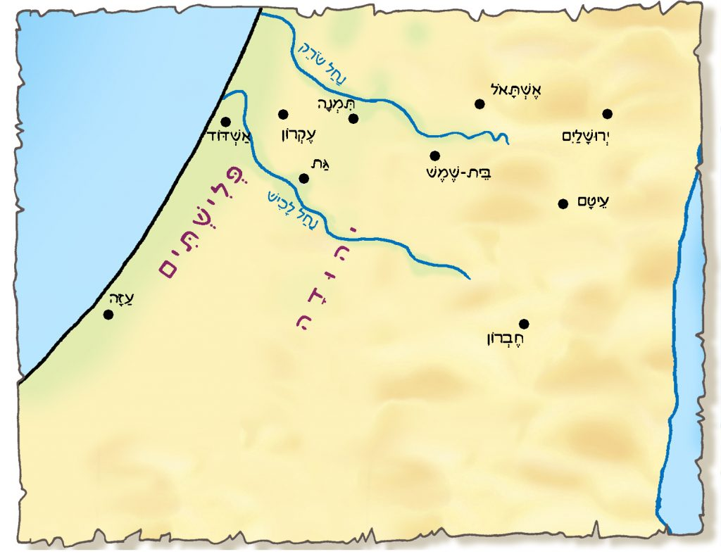
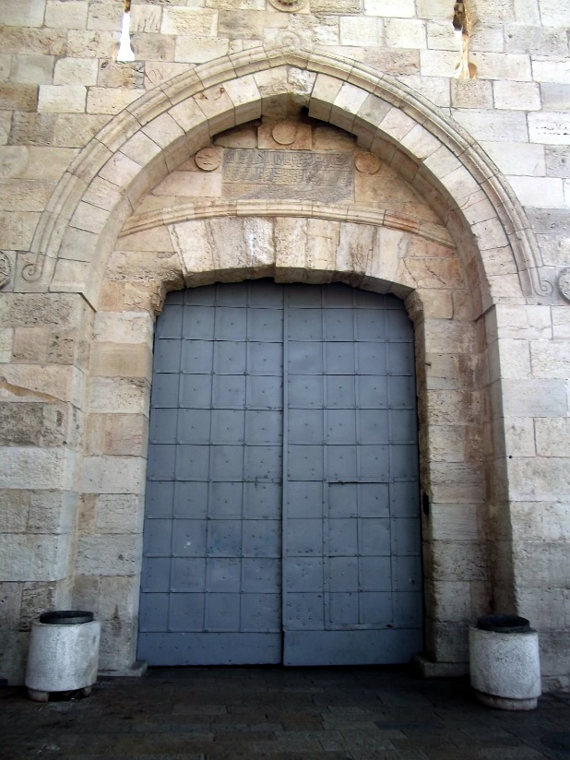

א וַיֵּלֶךְ שִׁמְשׁוֹן, עַזָּתָה; וַיַּרְא-שָׁם אִשָּׁה זוֹנָה, וַיָּבֹא אֵלֶיהָ.
ב לַעַזָּתִים לֵאמֹר, בָּא שִׁמְשׁוֹן הֵנָּה, וַיָּסֹבּוּ וַיֶּאֶרְבוּ-לוֹ כָל-הַלַּיְלָה, בְּשַׁעַר הָעִיר; וַיִּתְחָרְשׁוּ כָל-הַלַּיְלָה לֵאמֹר, עַד-אוֹר הַבֹּקֶר וַהֲרַגְנֻהוּ. .
א. יום אחד החליט שמשון ללכת לעיר "עזה" שהייתה שייכת לפלישתים, הייתה עם חומה מסביב ושערים גדולים. הוא ניכנס לאיזו אכסניה, ושכב לישון שם.
ב. לאנשי עזה הפלישתים נודע ששמשון ניכנס ונמצא בעיר, הם הסתובבו בין בתי העיר לחפשו, ומשלא מצאו את הבית שהתאכסן בו. הקימו מארב ליד שער העיר. התחבאו שם בשקט , ואמרו: נמתין פה עד אור הבקר , ואז שמשון יבוא לצאת – נתפוס אותו ונהרוג אותו.

Slide 3
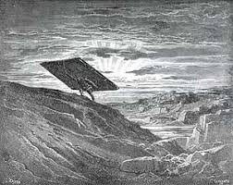
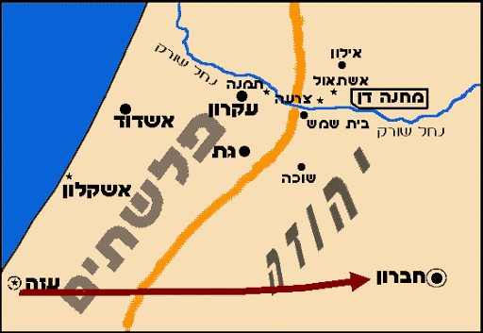
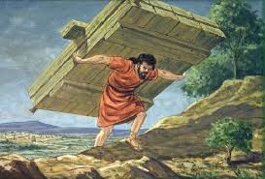
ג. שמשון ישן וקם באמצע הלילה בחצות. והגיע לכניסת העיר וראה את הדלתות נעולות (דלתות העיר היו ברוחב 30 מטר) הוא נגש לדלתות ועקר אותם ממקומם ביחד עם הבריח (שסוגר את הדלת) ועם שתי המזוזות , ושם אותם על כתפיו והעל אותם מרחק רב עד לראש ההר שפונה לכיוון חברון
ג וַיִּשְׁכַּב שִׁמְשׁוֹן, עַד-חֲצִי הַלַּיְלָה, וַיָּקָם בַּחֲצִי הַלַּיְלָה וַיֶּאֱחֹז בְּדַלְתוֹת שַׁעַר-הָעִיר וּבִשְׁתֵּי הַמְּזֻזוֹת, וַיִּסָּעֵם עִם-הַבְּרִיחַ וַיָּשֶׂם עַל-כְּתֵפָיו; וַיַּעֲלֵם אֶל-רֹאשׁ הָהָר, אֲשֶׁר עַל-פְּנֵי חֶבְרוֹן

Slide 4

ד. לאחר תקופה אהב שמשון אישה פלישתית שגרה בנחל שורק ונקראת בשם דלילה.
ד וַיְהִי, אַחֲרֵי-כֵן, וַיֶּאֱהַב אִשָּׁה, בְּנַחַל שֹׂרֵק; וּשְׁמָהּ, דְּלִילָה.
ה וַיַּעֲלוּ אֵלֶיהָ סַרְנֵי פְלִשְׁתִּים, וַיֹּאמְרוּ לָהּ פַּתִּי אוֹתוֹ וּרְאִי בַּמֶּה כֹּחוֹ גָדוֹל, וּבַמֶּה נוּכַל לוֹ, וַאֲסַרְנוּהוּ לְעַנּוֹתוֹ; וַאֲנַחְנוּ, נִתַּן-לָךְ, אִישׁ, אֶלֶף וּמֵאָה כָּסֶף.ד.
ה. שרי פלישתים עלו אליה ואמרו לה: תשדלי ותפתי את שמשון שיגלה לך בזכות מה כוחו גדול, ובאיזה אופן ניתן להכניעו. ואם תצליחי לגלות לנו- כל אחד מאתנו יתן לך אלף מאה שקל כסף
השם "דלילה"
דלדלה את כוחו, דלדלה את ליבו דלדלה את מעשיו..

Slide 5
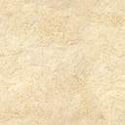
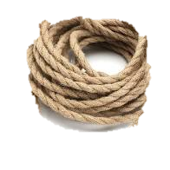
ו. דלילה התחילה לשדל את שמשון ולבקש ממנו שיגלה לה מה הסוד של כוחו העצום, וכיצד ניתן לנצח אותו
ו וַתֹּאמֶר דְּלִילָה, אֶל-שִׁמְשׁוֹן, הַגִּידָה-נָּא לִי, בַּמֶּה כֹּחֲךָ גָדוֹל; וּבַמֶּה תֵאָסֵר, לְעַנּוֹתֶךָ.
ז וַיֹּאמֶר אֵלֶיהָ, שִׁמְשׁוֹן, אִם-יַאַסְרֻנִי בְּשִׁבְעָה יְתָרִים לַחִים, אֲשֶׁר לֹא-חֹרָבוּ--וְחָלִיתִי וְהָיִיתִי, כְּאַחַד הָאָדָם
ז. אמר לה שמשון: אם יכבלו אותי בשבעה חבלים דקים שנעשו מצמחים לחים שלא התייבשו- אז כוחי ייחלש ואהפוך לאדם רגיל

Slide 6
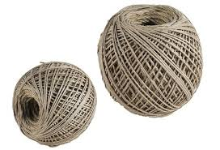
ח. שרי פלישתים הביאו לה 7 חבלים דקים ולחים ודלילה קשרה את שמשון בחבלים.
ח וַיַּעֲלוּ-לָהּ סַרְנֵי פְלִשְׁתִּים, שִׁבְעָה יְתָרִים לַחִים--אֲשֶׁר לֹא-חֹרָבוּ; וַתַּאַסְרֵהוּ, בָּהֶם.
ט וְהָאֹרֵב, יֹשֵׁב לָהּ בַּחֶדֶר, וַתֹּאמֶר אֵלָיו, פְּלִשְׁתִּים עָלֶיךָ שִׁמְשׁוֹן; וַיְנַתֵּק, אֶת-הַיְתָרִים, כַּאֲשֶׁר יִנָּתֵק פְּתִיל-הַנְּעֹרֶת בַּהֲרִיחוֹ אֵשׁ, וְלֹא נוֹדַע כֹּחוֹ.
י וַתֹּאמֶר דְּלִילָה, אֶל-שִׁמְשׁוֹן, הִנֵּה הֵתַלְתָּ בִּי, וַתְּדַבֵּר אֵלַי כְּזָבִים; עַתָּה הַגִּידָה-נָּא לִי, בַּמֶּה תֵּאָסֵר.
ט. הפלישתים ישבו במארב בחדר הסמוך לחכות ולראות אם כוחו נחלש ואז לתופסו. אמרה דלילה: שמשון! פלישתים באו להילחם בך.
שמשון שמע וקרע את החבלים מעליו בקלות מבלי להתאמץ כמו חוט פשתן שנשרף כשמתקרב לאש.
חוט פשתן
י. אמרה דלילה לשמשון: הנה צחקת עלי ושיקרת לי . אמור לי את האמת, מה הדבר שיכול לגרום לך לאבד את כוחך?

Slide 7
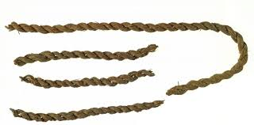
יא. אמר לה שמשון: אם יקשרו אותי בחבלים חדשים שלא השתמשו בהם אף פעם לשום מלאכה אז כוחי ייחלש והייתי כמו כל אדם רגיל.
יא וַיֹּאמֶר אֵלֶיהָ--אִם-אָסוֹר יַאַסְרוּנִי בַּעֲבֹתִים חֲדָשִׁים, אֲשֶׁר לֹא-נַעֲשָׂה בָהֶם מְלָאכָה: וְחָלִיתִי וְהָיִיתִי, כְּאַחַד הָאָדָם.
יב וַתִּקַּח דְּלִילָה עֲבֹתִים חֲדָשִׁים וַתַּאַסְרֵהוּ בָהֶם, וַתֹּאמֶר אֵלָיו פְּלִשְׁתִּים עָלֶיךָ שִׁמְשׁוֹן, וְהָאֹרֵב, יֹשֵׁב בֶּחָדֶר; וַיְנַתְּקֵם מֵעַל זְרֹעֹתָיו, כַּחוּט.
יב. דלילה לקחה את החבלים החדשים וקשרה בהם את שמשון. ולפתע אמרה לו: שמשון פלישתים באו להילחם בך! שמשון קם מיד וקרע את החבלים מעל ידיו כמו שקורעים חוט .

Slide 8

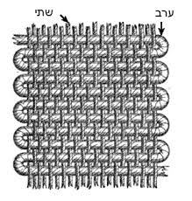
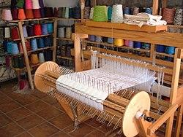

יג. אמרה דלילה לשמשון עד עכשיו צחקת ושיקרת לי אני מבקשת ממך תגיד לי את האמת. במה אפשר לכבול אותך?
אמר לה: יש לי שער ארוך אם תיקחי שבע קבוצות שער מהראש שלי ותשימי אותם בתוך הכלי ששמים עליו חוטי שתי וערב ירד כוחי.
יג וַתֹּאמֶר דְּלִילָה אֶל-שִׁמְשׁוֹן, עַד-הֵנָּה הֵתַלְתָּ בִּי וַתְּדַבֵּר אֵלַי כְּזָבִים--הַגִּידָה לִּי, בַּמֶּה תֵּאָסֵר; וַיֹּאמֶר אֵלֶיהָ--אִם-תַּאַרְגִי אֶת-שֶׁבַע מַחְלְפוֹת רֹאשִׁי, עִם-הַמַּסָּכֶת.
יד וַתִּתְקַע, בַּיָּתֵד, וַתֹּאמֶר אֵלָיו, פְּלִשְׁתִּים עָלֶיךָ שִׁמְשׁוֹן; וַיִּיקַץ, מִשְּׁנָתוֹ, וַיִּסַּע אֶת-הַיְתַד הָאֶרֶג, וְאֶת-הַמַּסָּכֶת.
יד. היא ארגה את שערות שמשון בזמן שישן ונעצה את היתד של כלי האריגה באדמה כדי שיהיה תקוע ולא יזוז. אמרה דלילה: פלישתים עליך. שמשון שמע וקם משנתו ועקר מהאדמה את היתד עם הכלי אריגה

Slide 9
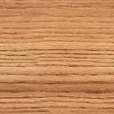

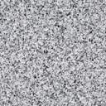

טו. איך אתה אומר שאתה אוהב ומכבד אותי, כשאתה משקר עלי כבר שלוש פעמים ולא מגלה לי במה כוחך?
טו וַתֹּאמֶר אֵלָיו, אֵיךְ תֹּאמַר אֲהַבְתִּיךְ, וְלִבְּךָ, אֵין אִתִּי: זֶה שָׁלֹשׁ פְּעָמִים, הֵתַלְתָּ בִּי, וְלֹא-הִגַּדְתָּ לִּי, בַּמֶּה כֹּחֲךָ גָדוֹל.
טז וַיְהִי כִּי-הֵצִיקָה לּוֹ בִדְבָרֶיהָ, כָּל-הַיָּמִים--וַתְּאַלְצֵהוּ; וַתִּקְצַר נַפְשׁוֹ, לָמוּת.
שאלה:
איפה עוד ראינו מקרה שמשהו רצה למות בגלל שאשתו הציקה לו?
טז. דלילה מאוד רצתה את הכסף מהפלישתים לכן מאותו היום התחילה לצער ולעשות צרות גדולות לשמשון, עד כדי כך שלא היה מסוגל יותר להמשיך לחיות והעדיף למות
נכון!! שמשון עם הפלישתית והחידה

Slide 10

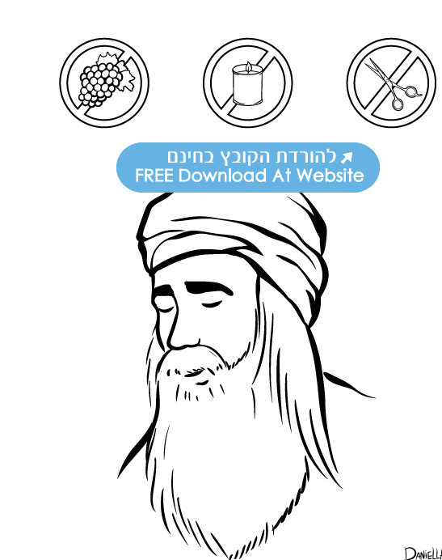
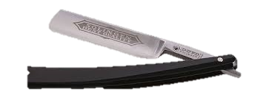
יז. שמשון החליט לספר לה: אני נזיר מספריים או תער, סכין לא עלה על ראשי כי אני נזיר אלוקים מהבטן, ואסור לי להסיר את שערותי. ביום שיגלחו שערותי ילך כוחי ואהיה כמו כל אדם רגיל בלי שום כוחות
יז וַיַּגֶּד-לָהּ אֶת-כָּל-לִבּוֹ, וַיֹּאמֶר לָהּ מוֹרָה לֹא-עָלָה עַל-רֹאשִׁי--כִּי-נְזִיר אֱלֹהִים אֲנִי, מִבֶּטֶן אִמִּי; אִם-גֻּלַּחְתִּי וְסָר מִמֶּנִּי כֹחִי, וְחָלִיתִי וְהָיִיתִי כְּכָל-הָאָדָם.
יח וַתֵּרֶא דְלִילָה, כִּי-הִגִּיד לָהּ אֶת-כָּל-לִבּוֹ, וַתִּשְׁלַח וַתִּקְרָא לְסַרְנֵי פְלִשְׁתִּים לֵאמֹר עֲלוּ הַפַּעַם, כִּי-הִגִּיד לה (לִי) אֶת-כָּל-לִבּוֹ; וְעָלוּ אֵלֶיהָ סַרְנֵי פְלִשְׁתִּים, וַיַּעֲלוּ הַכֶּסֶף בְּיָדָם.
יז. ראתה והרגישה דלילה ששמשון גילה לה את ליבו. (שכן ראתה שמתנהג כנזיר) שלחה וקראה לשרי הפלישתים ואמרה להם בואו עכשיו לביתי, כי הוא סיפר לי. והם עלו ובאו עם הכסף

Slide 11
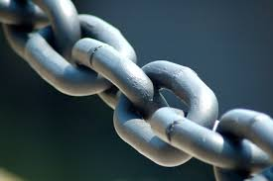
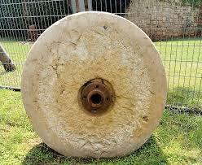
יט. דלילה הרדימה את שמשון וקראה לאחד מהפלישתים והוא גילח את שערות ראשו וכך הכח שלו ירד ונחלש.
כ. אמרה לו: שמשון פלישתים באו להילחם בך! שמשון התעורר ואמר אצא כמו כל פעם ואלחם בפלישתים, אך הוא לא ידע שכבר ה' לא נמצא איתו.
כא. הפלישתים קפצו עליו ותפסו אותו וניקרו לו את שני העיניים והוא נהיה עיוור. והורידו אותו לעזה בשלשלאות של נחושת חזקה ושמו אותו בבית הסוהר ושם הוא טחן תבואה בריחיים של אבן
כב. ולאחר זמן החל שערו של שמשון לצמוח שוב.
יט וַתְּיַשְּׁנֵהוּ, עַל-בִּרְכֶּיהָ, וַתִּקְרָא לָאִישׁ, וַתְּגַלַּח אֶת-שֶׁבַע מַחְלְפוֹת רֹאשׁוֹ; וַתָּחֶל, לְעַנּוֹתוֹ, וַיָּסַר כֹּחוֹ, מֵעָלָיו.
כ וַתֹּאמֶר, פְּלִשְׁתִּים עָלֶיךָ שִׁמְשׁוֹן; וַיִּקַץ מִשְּׁנָתוֹ, וַיֹּאמֶר אֵצֵא כְּפַעַם בְּפַעַם וְאִנָּעֵר, וְהוּא לֹא יָדַע, כִּי יְהוָה סָר מֵעָלָיו.
כא וַיֹּאחֲזוּהוּ פְלִשְׁתִּים, וַיְנַקְּרוּ אֶת-עֵינָיו; וַיּוֹרִידוּ אוֹתוֹ עַזָּתָה, וַיַּאַסְרוּהוּ בַּנְחֻשְׁתַּיִם, וַיְהִי טוֹחֵן, בְּבֵית האסירים (הָאֲסוּרִים).
כב וַיָּחֶל שְׂעַר-רֹאשׁוֹ לְצַמֵּחַ, כַּאֲשֶׁר גֻּלָּח. {פ}

Slide 12

חוברת עמוד 84:
א. מה תכננו העזתים לעשות לשמשון?
לתפוס אותו שיצא בבקר משער העיר עזה
ב. כיצד יצא שמשון מהעיר?
הוא עקר את הדלתות עם הבריח והמזוזות והרים על כתפיו
ג. בעזרת מינ נסו סרני פלישתים לתפוס את שמשון וכיצד?
בעזרת דלילה אשתו שפיתו אותה שיתנו 1100 שקל כל אחד מהם.

Slide 13
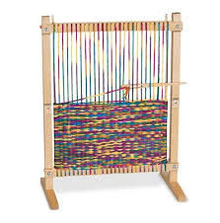
חוברת עמוד 85:
1. הסבירו: "אם יאסרוני בשבעה יתרים לחים אשר לא חורבו"
אם יקשרו אותי בשבעה חבלים לחים ולא יבשים
2. "כאשר ינתק פתיל הנעורת בהריחו אש ולא נודע כוחו"
החבלים נקרעו כמו פתיל פשתן שמריח אש ונקרע ובלי להתאמץ
3. "אם אסור יאסרוני בעבותים חדשים אשר לא נעשה בהם מלאכה"
אם יקשרו אותי בחבלים חדשים שלא השתמשו בהם
4. "אם תארגי את 7 מחלפות ראשי עם מסכת"
אם תשימי את שערות ראשי בכלי האריגה.
5. מתי גלה שמשון לדלילה את כוחו האמיתי?
בפעם הרביעית שכבר הציקה לו מאד דלילה.

Slide 14
חוברת עמוד 85:
6. באיזו פעם הרגישה דלילה שדברי שמשון אמת? ואיך הרגישה?
בפעם הרביעית כי היא ראתה שהוא מתנהג כנזיר
7. מה עשו הפלישתים לשמשון כאשר סר כוחו?
תפשו אותו ניקרו את עיניו הורידו אותו לעזה וקשרו אותו בשרשרת ברזל
8. מה היה תפקידו של שמשון בבית האסורים?
טוחן בבית הריחיים והיא מלאכה קשה.

Slide 15
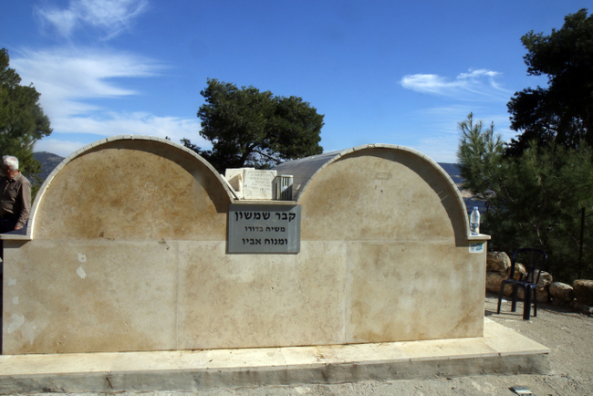
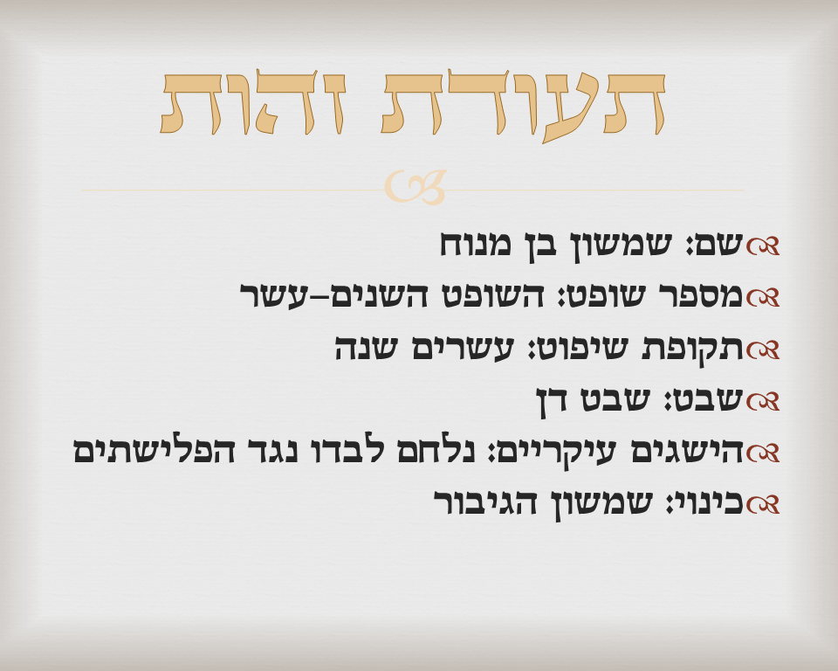
נמשיך פרק טז פסוקים כג-לא:
נקמת שמשון האחרונה
ומותו של שמשון.

Slide 16

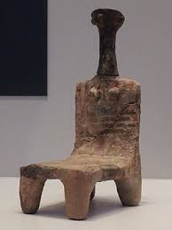
כג. אנשי פלישתים האמינו שהעבודה זרה שלהם שנקראת "דגון" עזרה ומסרה בידם את שמשון, לכן הם נאספו לזבוח ולהקריב לה קורבנות ולשמח יחד.
כג וְסַרְנֵי פְלִשְׁתִּים, נֶאֶסְפוּ לִזְבֹּחַ זֶבַח-גָּדוֹל לְדָגוֹן אֱלֹהֵיהֶם--וּלְשִׂמְחָה; וַיֹּאמְרוּ--נָתַן אֱלֹהֵינוּ בְּיָדֵנוּ, אֵת שִׁמְשׁוֹן אוֹיְבֵנוּ.
כד וַיִּרְאוּ אֹתוֹ הָעָם, וַיְהַלְלוּ אֶת-אֱלֹהֵיהֶם: כִּי אָמְרוּ, נָתַן אֱלֹהֵינוּ בְיָדֵנוּ אֶת-אוֹיְבֵנוּ, וְאֵת מַחֲרִיב אַרְצֵנוּ, וַאֲשֶׁר הִרְבָּה אֶת-חֲלָלֵינוּ.
כד. בזמן שכל הפלישתים נאספו ושמחו הסתכלו וראו את שמשון מרחוק כשהוא בבית האסורים ואמרו: האלוהים שלנו נתן בידינו את האויב הגדול שלנו שהחריב את ארצנו והרג רבים מאתנו

Slide 17
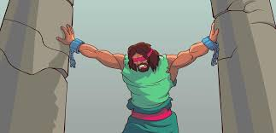

כה. תוך כדי השמחה וההנאה אמרו אחד לשני בואו נביא לכאן את שמשון שישעשע אותנו . הם הביאו את שמשון והעמידו אותו בין שני עמודים שהבית עומד ונשען עליהם, ושמשון החל לשחק לפניהם.
כה וַיְהִי, כי טוב (כְּטוֹב) לִבָּם, וַיֹּאמְרוּ, קִרְאוּ לְשִׁמְשׁוֹן וִישַׂחֶק-לָנוּ; וַיִּקְרְאוּ לְשִׁמְשׁוֹן מִבֵּית האסירים (הָאֲסוּרִים), וַיְצַחֵק לִפְנֵיהֶם, וַיַּעֲמִידוּ אוֹתוֹ, בֵּין הָעַמּוּדִים.
כו וַיֹּאמֶר שִׁמְשׁוֹן אֶל-הַנַּעַר הַמַּחֲזִיק בְּיָדוֹ, הַנִּיחָה אוֹתִי, והימשני (וַהֲמִישֵׁנִי) אֶת-הָעַמֻּדִים, אֲשֶׁר הַבַּיִת נָכוֹן עֲלֵיהֶם; וְאֶשָּׁעֵן, עֲלֵיהֶם.
כו. מכיוון ששמשון היה עיוור הצמידו לו נער שילך וייקח אותו . שמשון ביקש מהנער תקרב אותי אל העמודים שאוכל למשש אותם כדי שאשען עליהם מעט ואנוח.

Slide 18
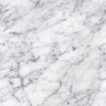
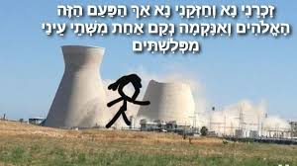
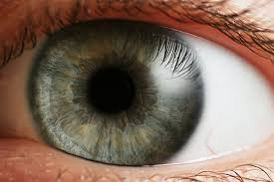
כז. באותו זמן , הבית היה מלא באנשים ונשים, וכל שרי פלישתים היו שם, על הגג היו כשלושת אלפים אנשים שצפו בשעשועים שעשה שמשון, וזה חוץ מהאנשים שבתוך הבית.
כז וְהַבַּיִת, מָלֵא הָאֲנָשִׁים וְהַנָּשִׁים, וְשָׁמָּה, כֹּל סַרְנֵי פְלִשְׁתִּים; וְעַל-הַגָּג, כִּשְׁלֹשֶׁת אֲלָפִים אִישׁ וְאִשָּׁה, הָרֹאִים, בִּשְׂחוֹק שִׁמְשׁוֹן.
כח וַיִּקְרָא שִׁמְשׁוֹן אֶל-יְהוָה, וַיֹּאמַר: אֲדֹנָי יְהוִה זָכְרֵנִי נָא וְחַזְּקֵנִי נָא אַךְ הַפַּעַם הַזֶּה, הָאֱלֹהִים, וְאִנָּקְמָה נְקַם-אַחַת מִשְּׁתֵי עֵינַי, מִפְּלִשְׁתִּים.
כח. שמשון קרא אל ה' מתוך ליבו- ריבונו של עולם תזכור לי את העשרים שנה ששפטתי את עם ישראל בלי לקבל שום גמול או טובה, ותן לי את הכח והאפשרות לנקום מהפלישתים פעם אחת וזה בשכר עין אחת שניקרו לי, ועבור העין השני תשמור לי שכר לעולם הבא.

Slide 19
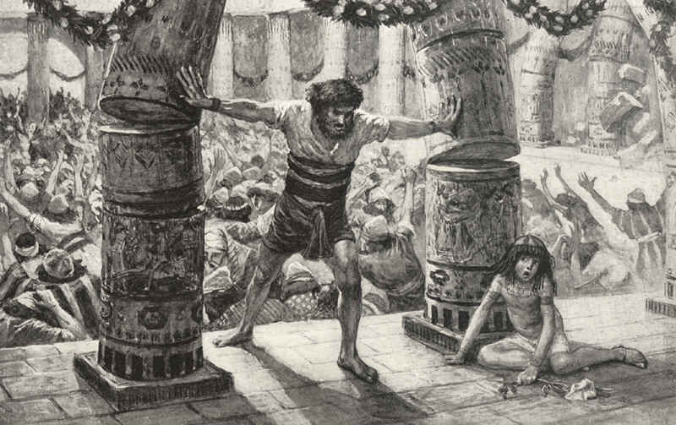
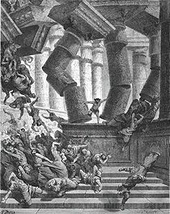
כט וַיִּלְפֹּת שִׁמְשׁוֹן אֶת-שְׁנֵי עַמּוּדֵי הַתָּוֶךְ, אֲשֶׁר הַבַּיִת נָכוֹן עֲלֵיהֶם, וַיִּסָּמֵךְ, עֲלֵיהֶם--אֶחָד בִּימִינוֹ, וְאֶחָד בִּשְׂמֹאלוֹ.
ל וַיֹּאמֶר שִׁמְשׁוֹן, תָּמוֹת נַפְשִׁי עִם-פְּלִשְׁתִּים, וַיֵּט בְּכֹחַ, וַיִּפֹּל הַבַּיִת עַל-הַסְּרָנִים וְעַל-כָּל-הָעָם אֲשֶׁר-בּוֹ; וַיִּהְיוּ הַמֵּתִים, אֲשֶׁר הֵמִית בְּמוֹתוֹ, רַבִּים, מֵאֲשֶׁר הֵמִית בְּחַיָּיו.
כט. שמשון אחז בשני עמודי התווך שעליהם הבית נשען והחזיק עמוד אחד בימין ואחד בשמאל
ל. אמר שמשון: אני מוכן למות- והעיקר שימותו הפלישתים. ואז שמשון דחף את שני העמודים, והם נפלו וכל הבית נפל על כל האנשים שהיו בביתושמשון והפלישתים מתו. ומספר המתים שם היה יותר גדול ממספר ההרוגים ששמשון הרג במשך כל חייו

Slide 20
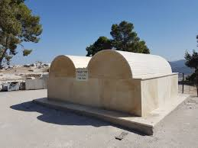
לא. ואחיו ובני משפחתו באו למקום האירוע, והם הרימו ולקחו את גופתו של שמשון וקברו אותו בחלקת הקבר שנמצאת בן צורעה ובין אשתאול, ששם היה קבור אביו מנוח
לא וַיֵּרְדוּ אֶחָיו וְכָל-בֵּית אָבִיהוּ, וַיִּשְׂאוּ אֹתוֹ, וַיַּעֲלוּ וַיִּקְבְּרוּ אוֹתוֹ בֵּין צָרְעָה וּבֵין אֶשְׁתָּאֹל, בְּקֶבֶר מָנוֹחַ אָבִיו; וְהוּא שָׁפַט אֶת-יִשְׂרָאֵל, עֶשְׂרִים שָׁנָה. {פ}
ושמשון שפט את עם ישראל במשך 20 שנה.

Slide 21
עמוד 86:
א. לאיזו מטרה התכנסו סרני פלישתים?
לשמח ולהקריב קורבנות לפסל שלהם
ב.
ג. ויהי כי טוב ליבם במה היה טוב ליבם?
באכילה ובשתיה
ד. מה הכוונה "וישחק לנו"
שישמח אותנו בסיפורי הגבורה שלו
דברי סרני פלישתים | דברי העם:
נתן אלוקים בידינו | כי אמרו "נתן אלוקים בידינו את
את שמשון אויבינו
אויבינו ואת מחריב ארצינו ואשר הרבה חללינו
ה. היכן העמידו את שמשון, ולאיזו מטרה?
שמו אותו בין העמודים על מנת שישחק לפניהם

Slide 22
עמוד 88:
"זכרני נא וחזקני נא"
א. מה מבקש שמשון מה'?
שה' יזכור אותו ויתן לו עוד פעם אחת לנקום בפלישתים
ב. את מה מבקש שמשון מה' שיזכור לו?
את העשרים שנה ששפט את עם ישראל ולא ביקש דבר.
ג. 1. בקשת שמשון-שה' יזכור אותו ויתן לו לנקום
2. לנקום עבור עין אחת שניקרו לו
3. ועבור העין השנייה שכר לעולם הבא
המילה: | פרושה:
וילפות | החזיק
וייסמך | נשען
ויט | הזיז
ויפל | נפל

Slide 23
עמוד 89: ברכת יעקב לבנו דן בפרשת ויחי:
"דן ידין עמו כאחד שבטי ישראל.
יהי דן נחש עלי דרך, שפיפון עלי ארח הנושך עקבי סוס ויפל רכבו אחור.
לישועתך קיוויתי ה'"
א. דן ידין עמו" למי הכוונה?
לשמשון שינקום נקמת ישראל מפלישתים.
ב. הנושך עקבי סוס ויפל רוכבו אחור" לאיזה מעשה רומזים מילים אלו.
למעשה שמשון אחרון ששמשון ליפת עטף את העמודים כמו נחש.
ג. "לישועתך קיוויתי ה' " איזו בקשה רמוזה פה?
יעקב ניבא ששמשון ינקרו את שני עיניו ויבקש ישועה ונקמה אחרונה מה'

Slide 24
מי אמר למי:
פתי אותו וראי במה כוחו גדול ובמה נוכל לו
הנה התלת בי ותדבר אלי כזבים
מורא לא עלה על ראשי כי נזיר אלוקים אני מבטן אמי
עלו הפעם כי הגדי לי את כל ליבו
הניחה אותי והמישני את העמודים אשר הבית נכון עליהם..
זכרני נא וחזקני נא אך הפעם הזה...
באיזה עניין הוזכרו המספרים הבאים בפרקנו:
שתיים- _________
שלוש- __________
שבע-____________
עשרים- __________
שלושת אלפים-_______
_______________

